Slide 1

CSS
Les Grid

Slide 2
Les grids

Slide 3
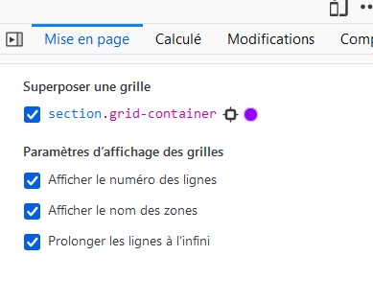
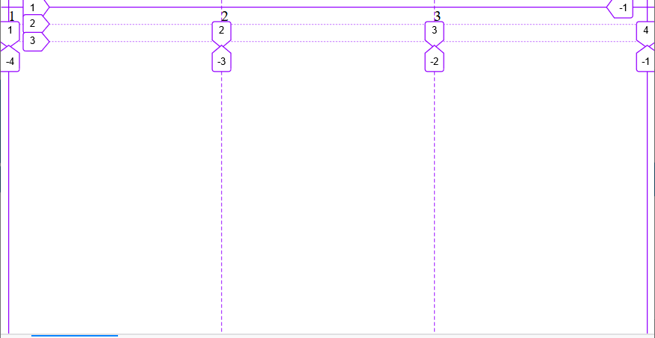
L’outil Firefox

Slide 4
Rendre son contenu «grid»
Display : grid (sur le conteneur)
On peut ensuite organiser le contenu en grille (grid)
La notation raccourcie grid comporte les propriétés suivantes :
grid-template-rows
grid-template-columns
grid-template-areas
grid-auto-rows
grid-auto-columns
grid-auto-flow

Slide 5
Les Grilles
Permet une disposition en grille en 2 dimensions
Divise l’espace d’affichage en zones en définissant
Taille
Position
Empilement
Permet un alignement en ligne et en colonnes
Utilisable sur une partie de la page ou pour la disposition d’une page

Slide 6
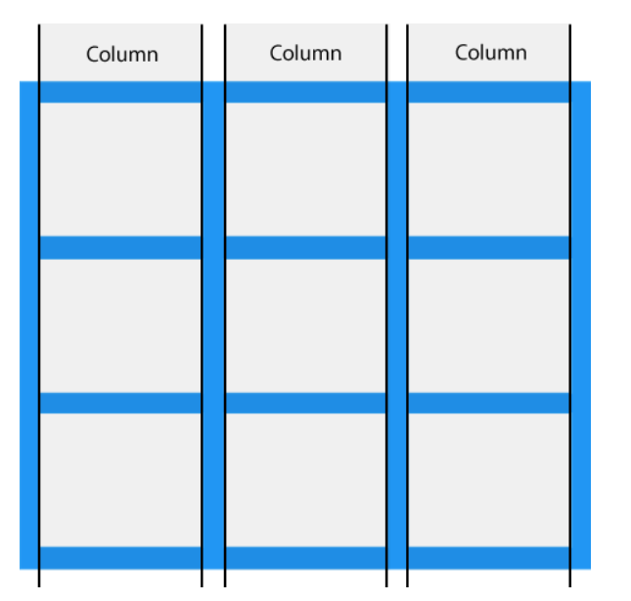
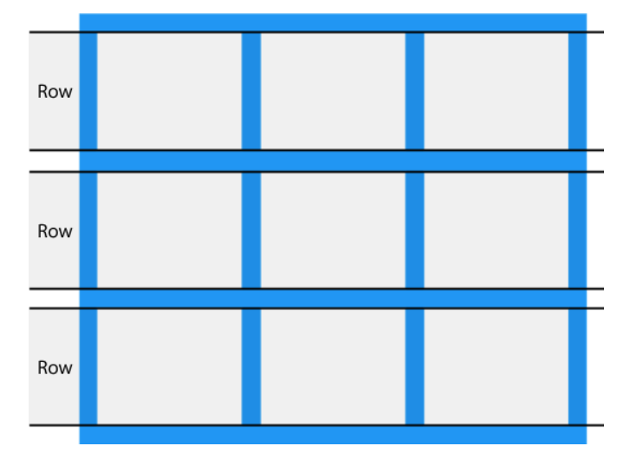
Comment fonctionne une grille ?
Des lignes horizontales pour les rangées
Des lignes verticales pour les colonnes
De taille variables ou fixes
Taille pouvant être définie en fraction (fr)
Placement des éléments
Contrôle de l’alignement
Contrôle des contenus qui se chevauchent

Slide 7
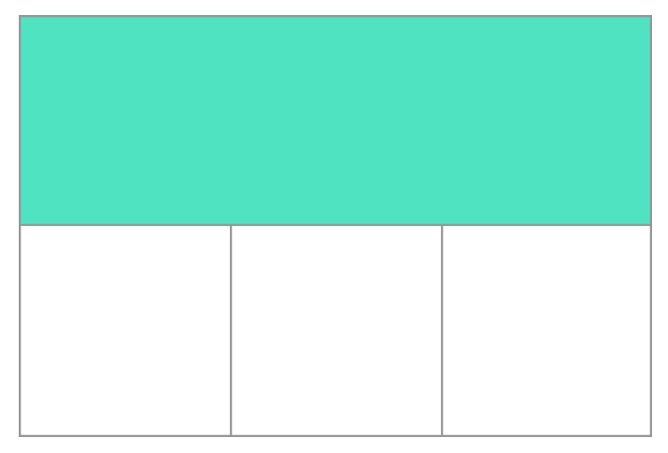
Les pistes
Grid-template-columns
Grid-template-row
Définissent les rangées et les colonnes

Slide 8
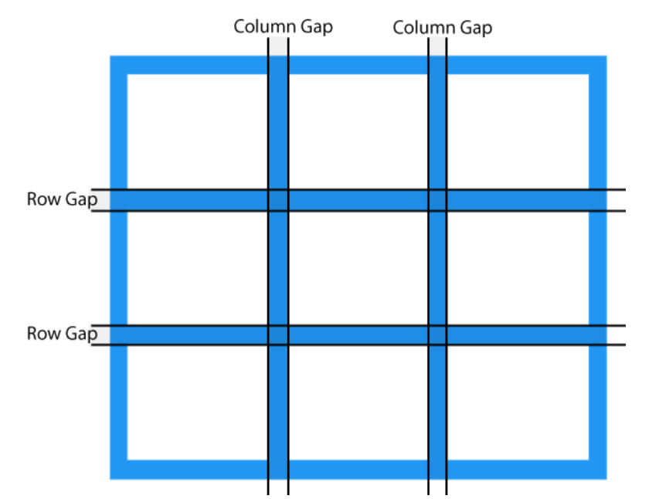
Les gouttières
Une piste est la zone entre 2 lignes d’une grille (zone intérieure)
Définir une gouttière
Gap : notation courte (row-collumn)
Row-gap : ligne
Column-gap : colonne
Notes:
https://developer.mozilla.org/en-US/docs/Web/CSS/gap
https://www.w3schools.com/cssref/playdemo.php?filename=playcss_gap

Slide 9
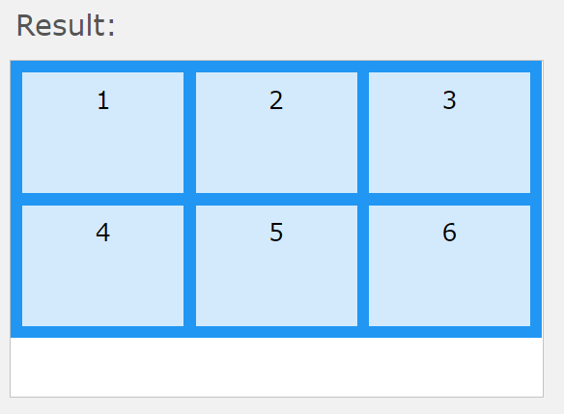
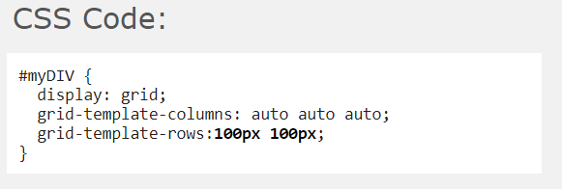
Définir rangées et colonnes
Notes:
Source : https://www.w3schools.com/cssref/playit.asp?filename=playcss_grid-template-rows&preval=100px%20100px

Slide 10
justify-content
Permet de définir la répartition des éléments d’un conteneur flexible
Center : groupé au centre
Start : groupé au début
End : groupé à la fin
Flex-start / Flex-end : positionne uniquement les éléments flexibles
Notes:
Source : https://www.w3schools.com/cssref/playit.asp?filename=playcss_grid-template-rows&preval=100px%20100px

Slide 11
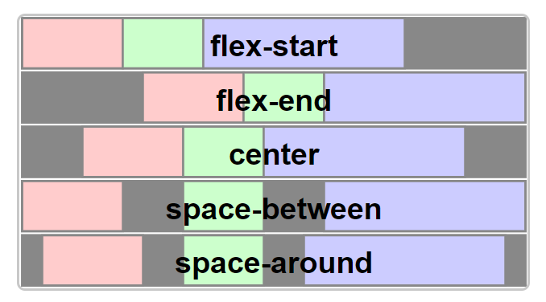
justify-content : propriétés (suite)
Space-between : réparti équitablement. Éléments alignés entre le début et la fin du conteneur
Space-around : réparti équitablement dans le conteneur
Space-evenly : tous les éléments sont répartis avec le même espace
Stretch : réparti les éléments de manière homogène, étire les éléments de type auto
Source : https://css-tricks.com/almanac/properties/j/justify-content/#:~:text=space%2Daround%20%3A%20items%20are%20evenly,alignment%20subject%20is%20the%20same
Notes:
https://www.w3schools.com/css/css_grid_container.asp
https://css-tricks.com/almanac/properties/j/justify-content/#:~:text=space%2Daround%20%3A%20items%20are%20evenly,alignment%20subject%20is%20the%20same

Slide 12
align-content
Permet d’aligner verticalement les éléments
Ne fonctionne que si le conteneur est plus grand que la grille
Center, start, end
Space-between
Space-around
Space-evenly
Stretch
Notes:
https://developer.mozilla.org/en-US/docs/Web/CSS/align-content

Slide 13
Les propriétés de Grid
Grid-area :
Spécifie la taille et l’emplacement d’un élément dans la grille
Grid-column-end :
défini le nombre de colonnes que couvre un élément
Grid-column-start :
défini à quel endroit l’élément va commencer
Notes:
https://developer.mozilla.org/en-US/docs/Web/CSS/align-content
https://www.w3schools.com/cssref/pr_grid-column-end.asp

Slide 14
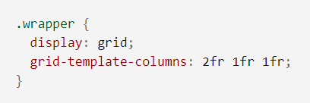
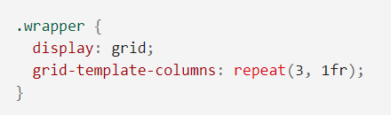
Définir des pistes
L’unité fraction fr
On peut définir les pistes en fraction d’espace disponible
Les pistes peuvent également être définie en
Pourcentage
Pixels
Notation avec repeat()
Nombre de répétitions
Valeur à répéter
Notes:
https://developer.mozilla.org/fr/docs/Web/CSS/CSS_Grid_Layout/Basic_Concepts_of_Grid_Layout

Slide 15
Les fractions fr
L’unité fraction permet de définir les lignes et les colonnes
La fraction représente tout ce qu’il reste de disponible sur la grille
Principe :
Le navigateur additionne toutes les fractions
Il découpe en nombre de fractions totales et distribue selon le nombre de fractions
Si on mélange les unités de mesure le navigateur alloue l’espace restant
grid-template-columns: 1fr 2fr 100px;

Slide 16
Grilles implicites et explicites
La tailles des rangées et colonnes peuvent être définis grâce aux propriétés
grid-auto-rows
grid-auto-columns
Utilisé si les propriétés grid-template-row et grid-template-columns ne sont pas définies
Dimensionner avec la fonction minmax

Slide 17
Le contenu supplémentaire
La propriété grid-auto-flow permet de définir le placement automatique il y a 3 valeurs possibles
Row (par défaut)
Column (ajoute des colonnes implicites)
Dense
Par défaut, les éléments se mettent dans une nouvelle rangée
Notes:
https://developer.mozilla.org/en-US/docs/Web/CSS/grid-auto-flow

Slide 18
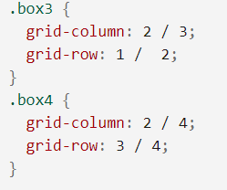
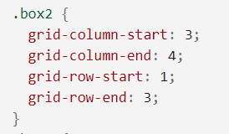
Positionnement de zones
On peut positionner des éléments grâce au numéro de la ligne
Utilisez un générateur : https://cssgrid-generator.netlify.app/
On peut définir un nom pour les numéros de lignes

Slide 19
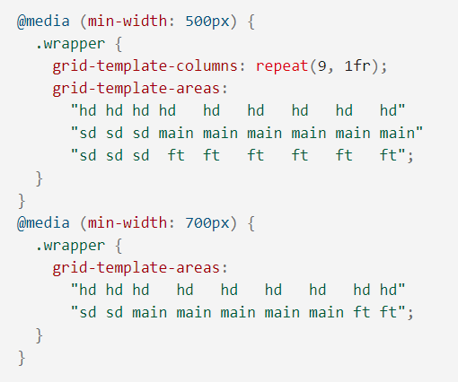
Grille et médias queries
On peut définir des zones et les nommer
On peut ensuite utiliser les zones créées
Permet de travailler facilement avec les médias queries en redéfinissant les zones
Notes:
https://developer.mozilla.org/en-US/docs/Web/CSS/CSS_Grid_Layout/Layout_using_Named_Grid_Lines

Slide 20
Liens utiles et exercices
Les grilles : exemples de codes pour apprendre : https://gridbyexample.com/examples/
S’entrainer : https://developer.mozilla.org/fr/docs/Learn/CSS/CSS_layout/Grid_skills#disposition_en_grille_1
Doc : https://developer.mozilla.org/en-US/docs/Web/CSS/grid

Slide 21
Grid vs Flex
Flex
Est adapté pour une conception d’alignement à une seule dimension
Navigation
Grid
Model de layout bidimensionnel
Gestion de l’espace en lignes et colonnes
Mise en page complexe
On les utiliser les deux sur une même page

Slide 22
Notes

